Slide 1
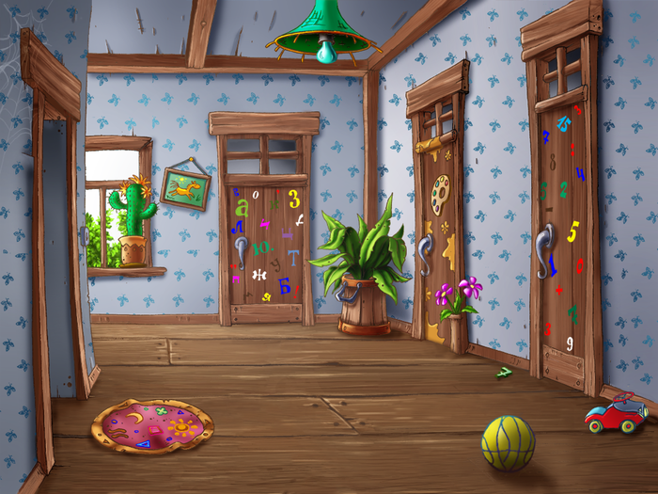
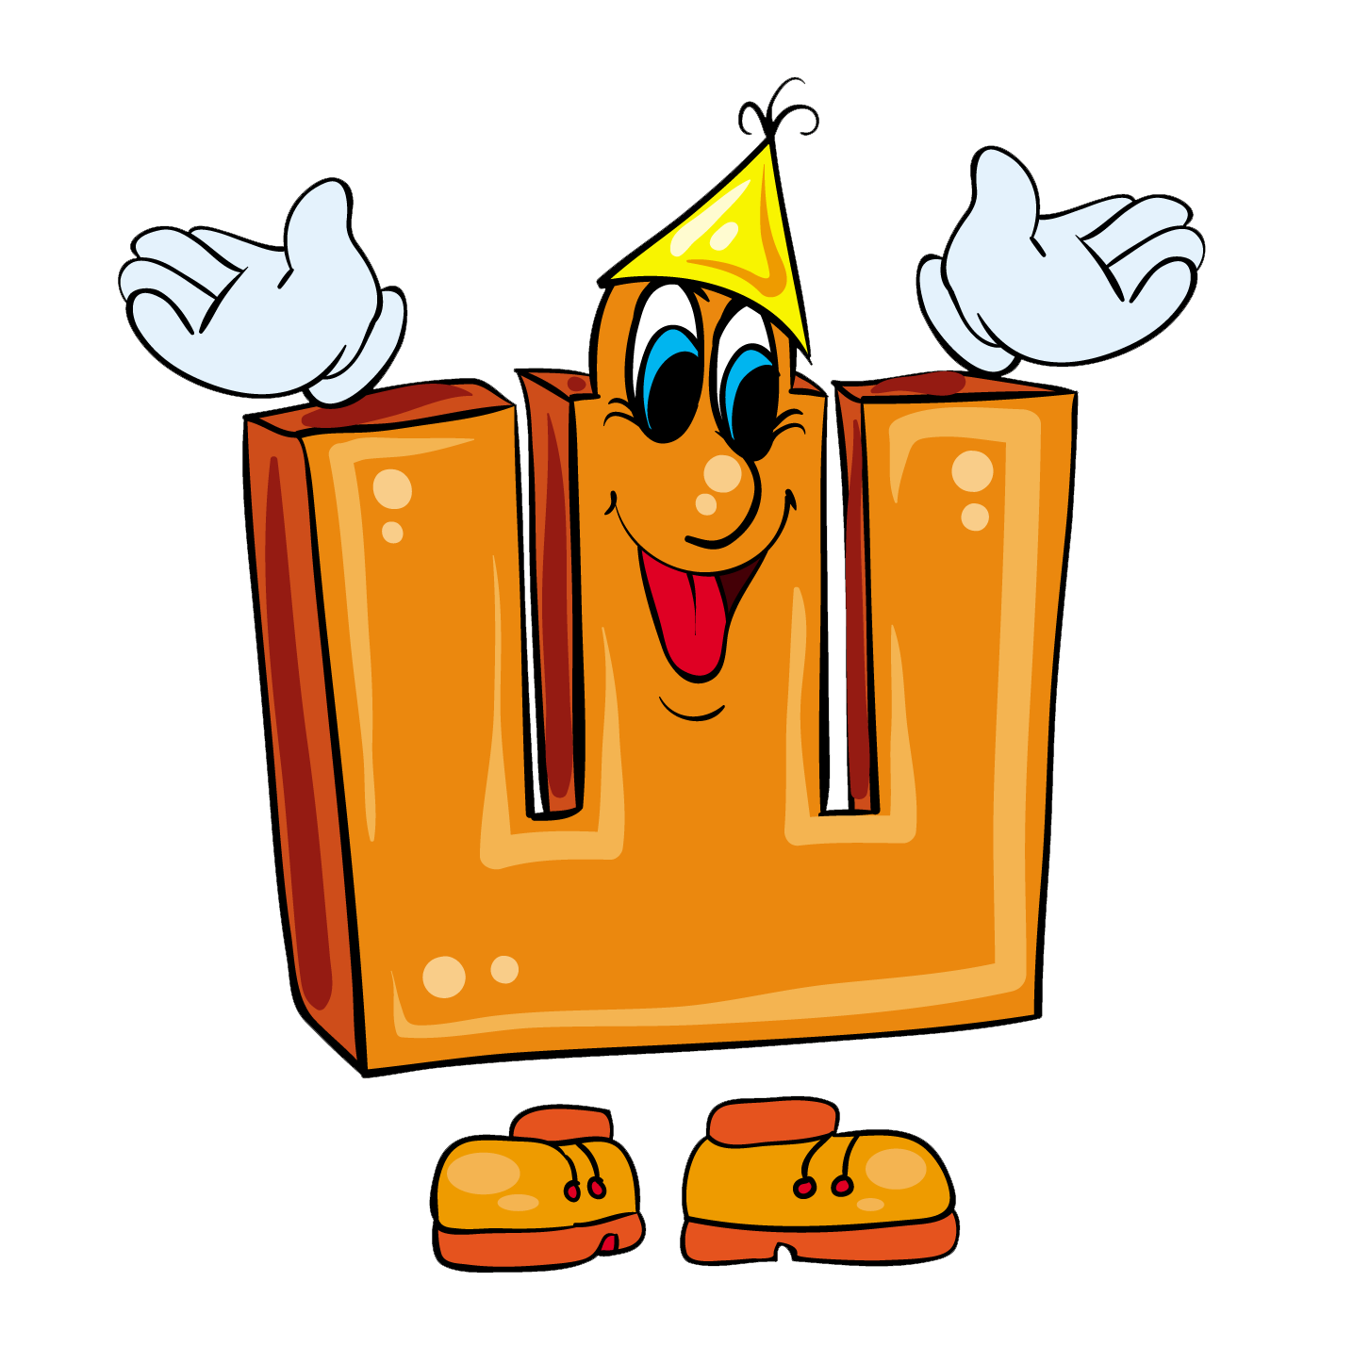
День рождения буквы Ш
Учитель-логопед:
Поликутина
Ольга Николаевна
У буквы Ш сегодня ДЕНЬ РОЖДЕНИЯ!
На праздник она пригласила своих друзей!

Slide 2
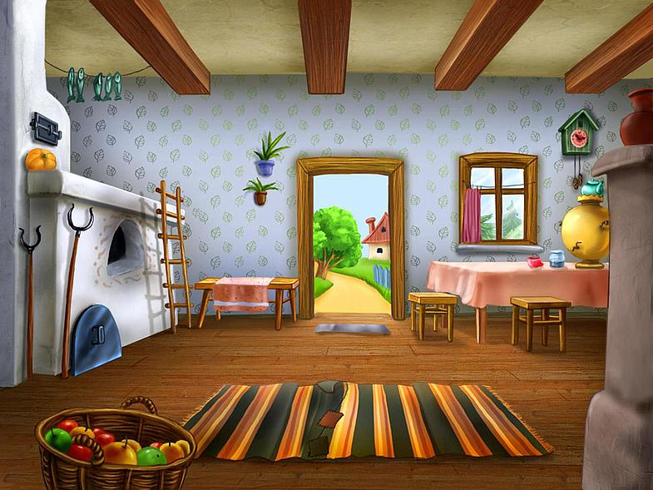
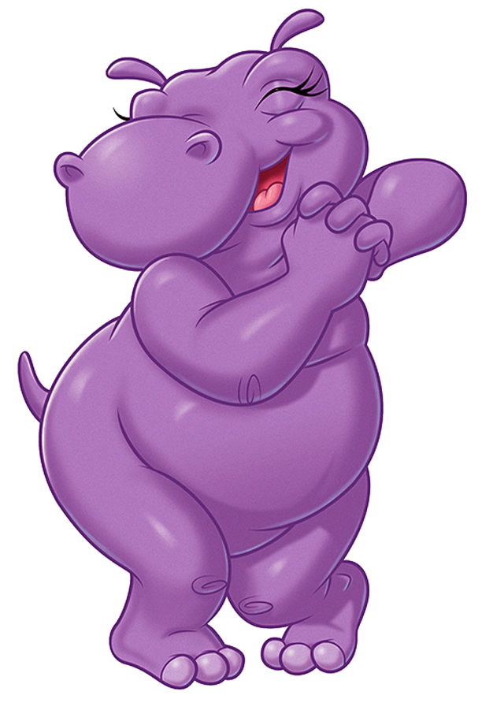
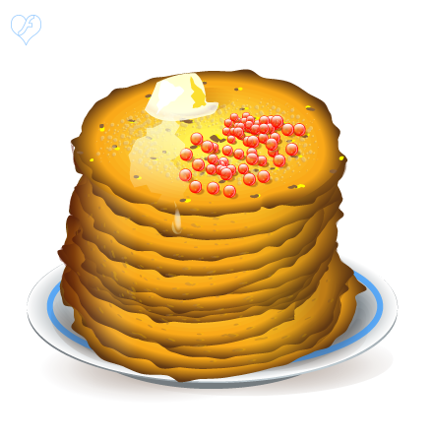
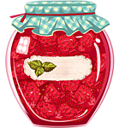
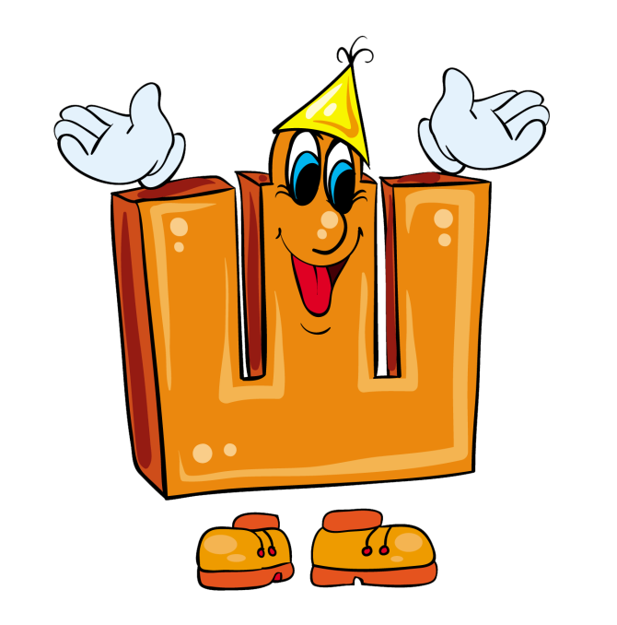


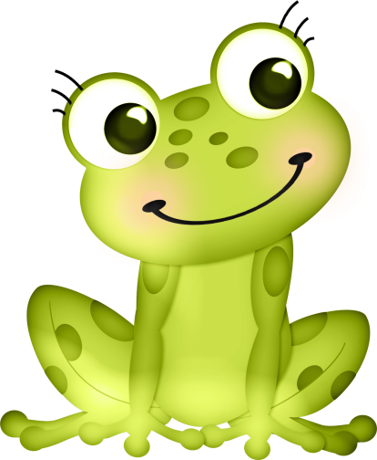
Сделай гимнастику для язычка.
В гости пришли бегемот и лягушонок . Буква Ш приготовила угощение. Она напекла блинов, поставила на стол вкусное варенье и принесла чашки.

Slide 3
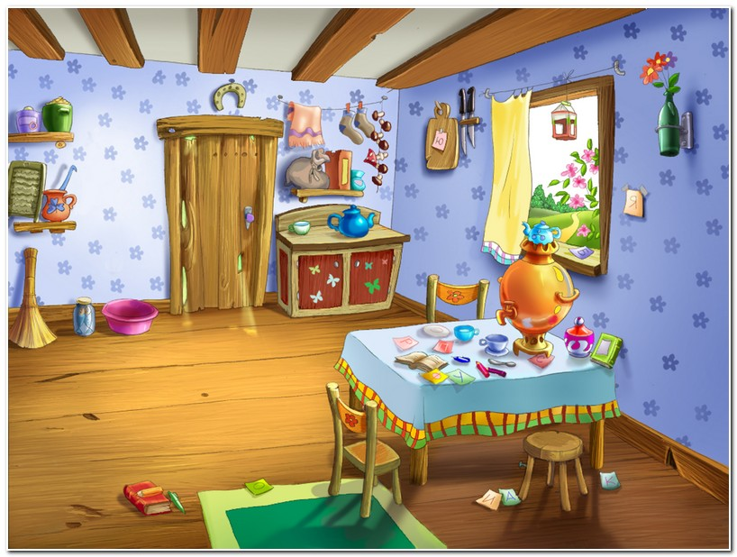



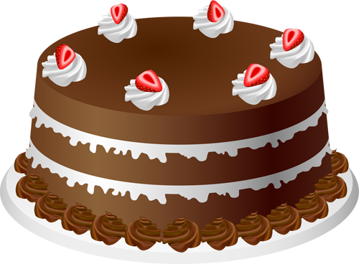

Лягушонок испек для буквы Ш торт и украсил его свечами. Давай поможем имениннице задуть свечи. Произнеси звук Ш и свеча погаснет. Как ты думаешь, сколько лет исполнилось букве?

Slide 4

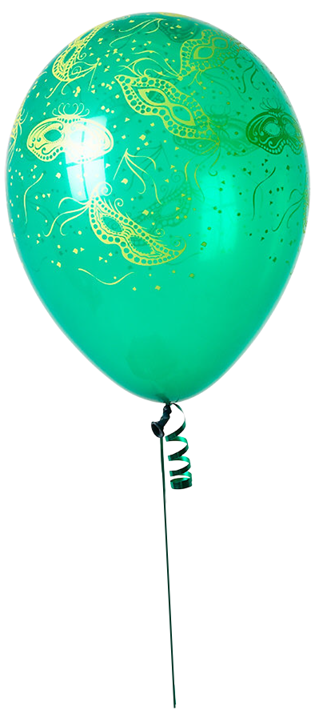


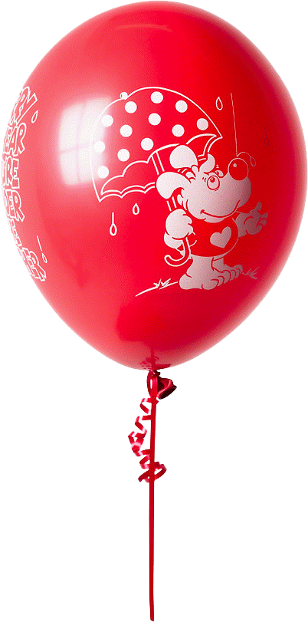

Бегемотик подарил шарики. Отдавая, он напевал любимые песни буквы Ш. Помоги бегемоту, пропой песенку и шарик окажется у именинницы. ША-ША-ША, ШО-ШО-ШО, ШУ-ШУ-ШУ, ШИ-ШИ-ШИ,
ШЕ-ШЕ-ШЕ , ША-ШО-ШУ-ШЕ

Slide 5

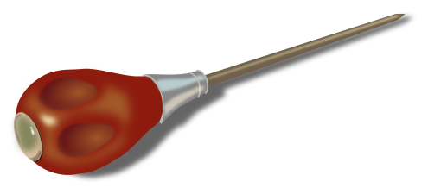
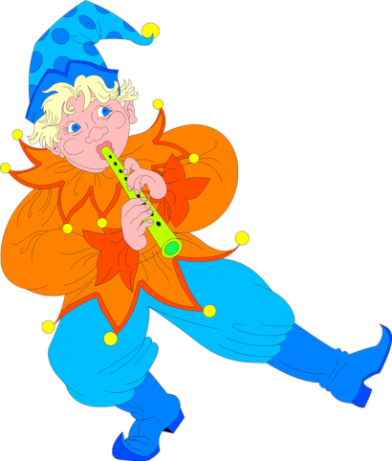
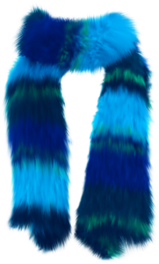
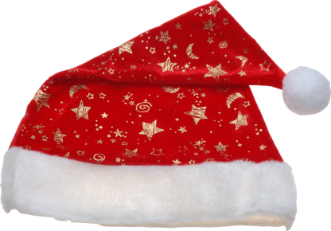
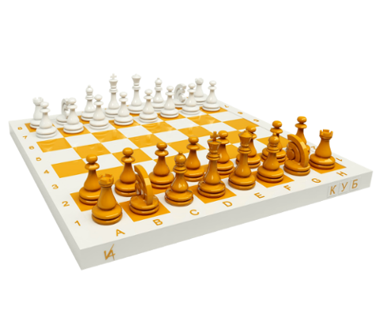



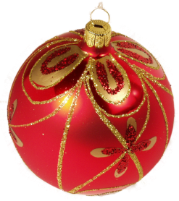
Букве Ш в день рождение подарили много подарков. Давай поможем расставить их на полки. Называй предмет и он займет свое место.
Слова: шарф, шорты, шина, шапка, шуба, шахматы, шило, шут.
А что еще можно подарить букве? Подумай, но помни, что она любит предметы, в названии которых есть звук Ш.

Slide 6
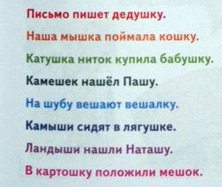

У буквы Ш есть любимая игра. Буква перепутала слова в предложениях, чтобы никто не догадался, что она хочет сказать. Давай и мы поиграем. Послушай предложения и исправь ошибки.

Slide 7
Праздник подошел к концу, гости ушли домой и нам пора прощаться с буквой Ш. Давай скажем до свидания букве так, как она это любит: Ш-Ш-Ш!!!

